Slide 1
数值分析第一次大作业
2021.10.14
DDL: 2021.11.11

Slide 2
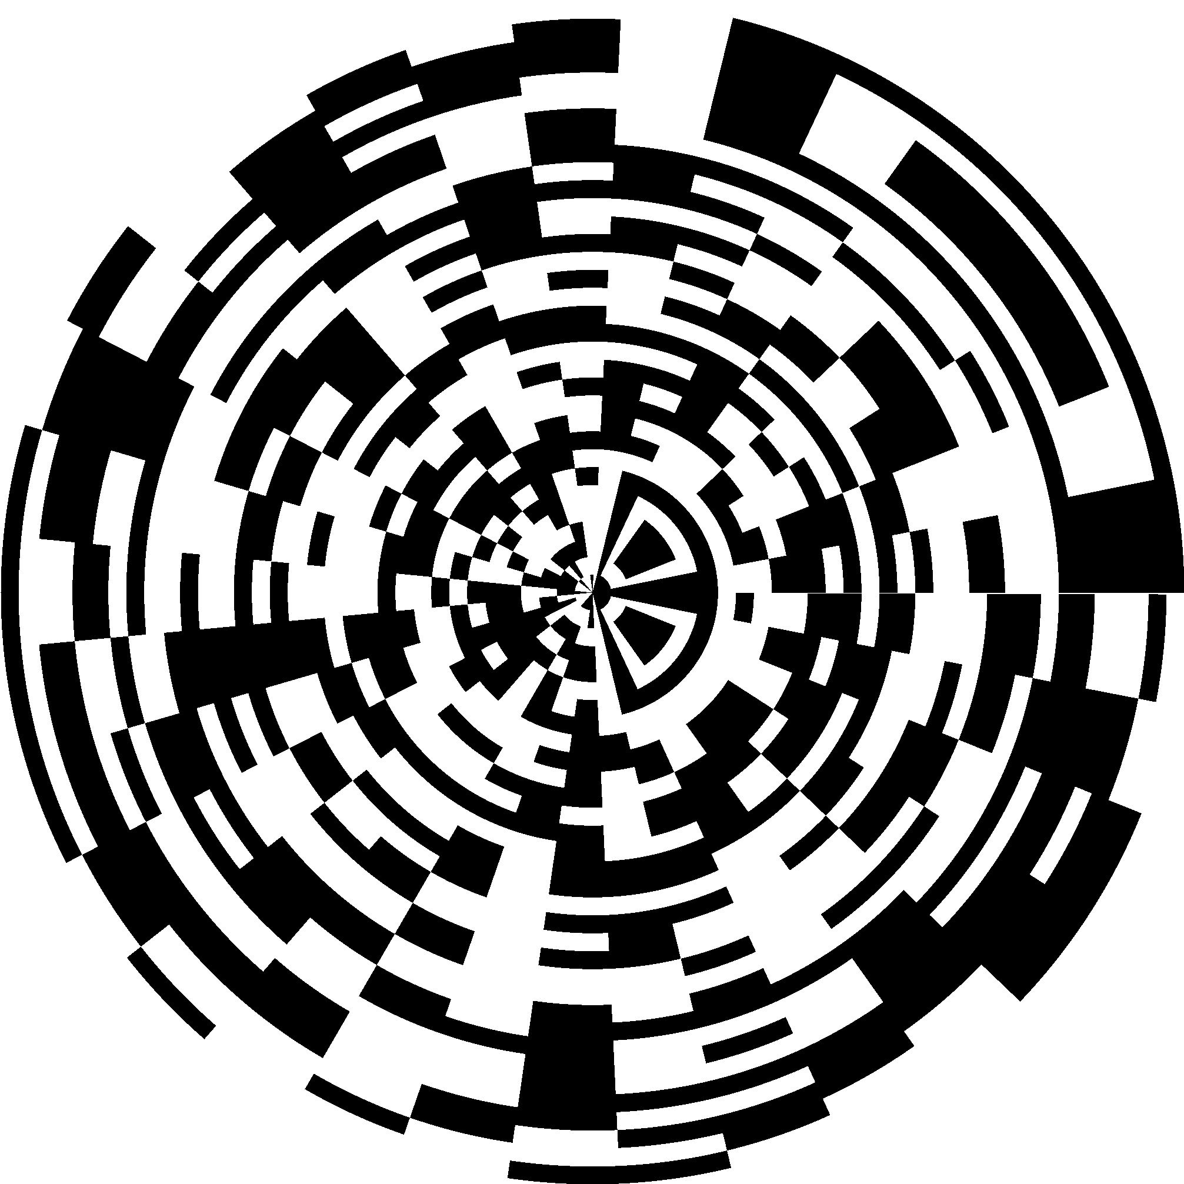
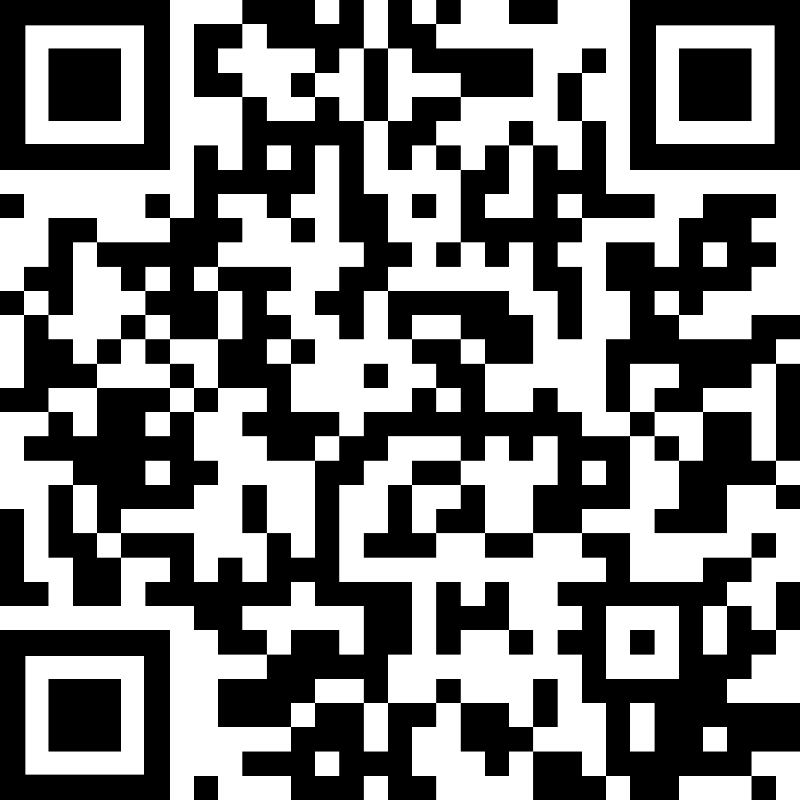







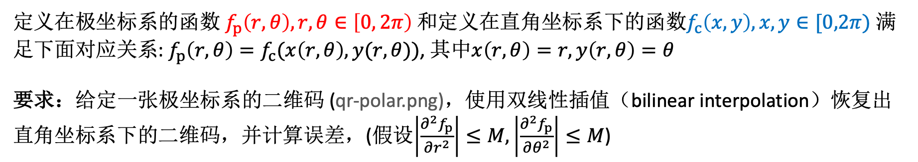


1、双线性插值
定义在极坐标系的函数 $f_{p}\left(r,θ\right), r,θ∈\left[0, 2π\right)$和定义在直角坐标系下的函数$f_{c}\left(x,y\right),x,y∈[0,2π)$ 满足下面对应关系: $f_{p}\left(r,θ\right)=f_{c}(x\left(r, θ\right), y(r, θ))$, 其中$x\left(r,θ\right)=r, y\left(r,θ\right)=θ$
要求：给定一张极坐标系的二维码 (qr-polar.png)，使用双线性插值（bilinear interpolation）恢复出直角坐标系下的二维码，并计算误差，(假设$\left|\frac{∂^{2}f_{p}}{∂r^{2}}\right|≤M,\left|\frac{∂^{2}f_{p}}{∂θ^{2}}\right|≤M$)
$$f_{c}(x,y)$$
$$x$$
$$f_{p}(r,θ)$$
$$O$$
$$(r,θ)$$
$$O$$
$$2π$$
$$4π$$
$$y$$

Slide 3
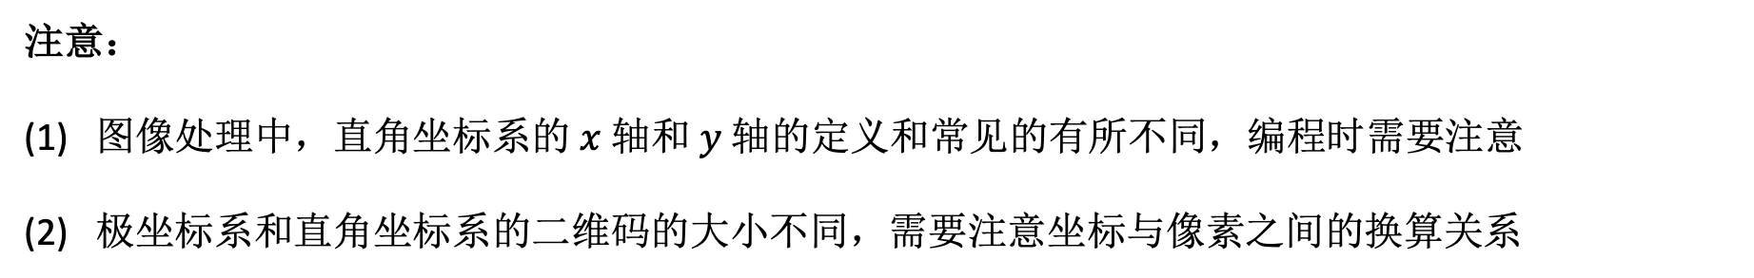
1、双线性插值
注意：
图像处理中，直角坐标系的 $x$ 轴和 $y$ 轴的定义和常见的有所不同，编程时需要注意
极坐标系和直角坐标系的二维码的大小不同，需要注意坐标与像素之间的换算关系
$$f_{c}(x,y)$$
$$x$$
$$f_{p}(r,θ)$$
$$O$$
$$(r,θ)$$
$$O$$
$$2π$$
$$4π$$
$$y$$

Slide 4
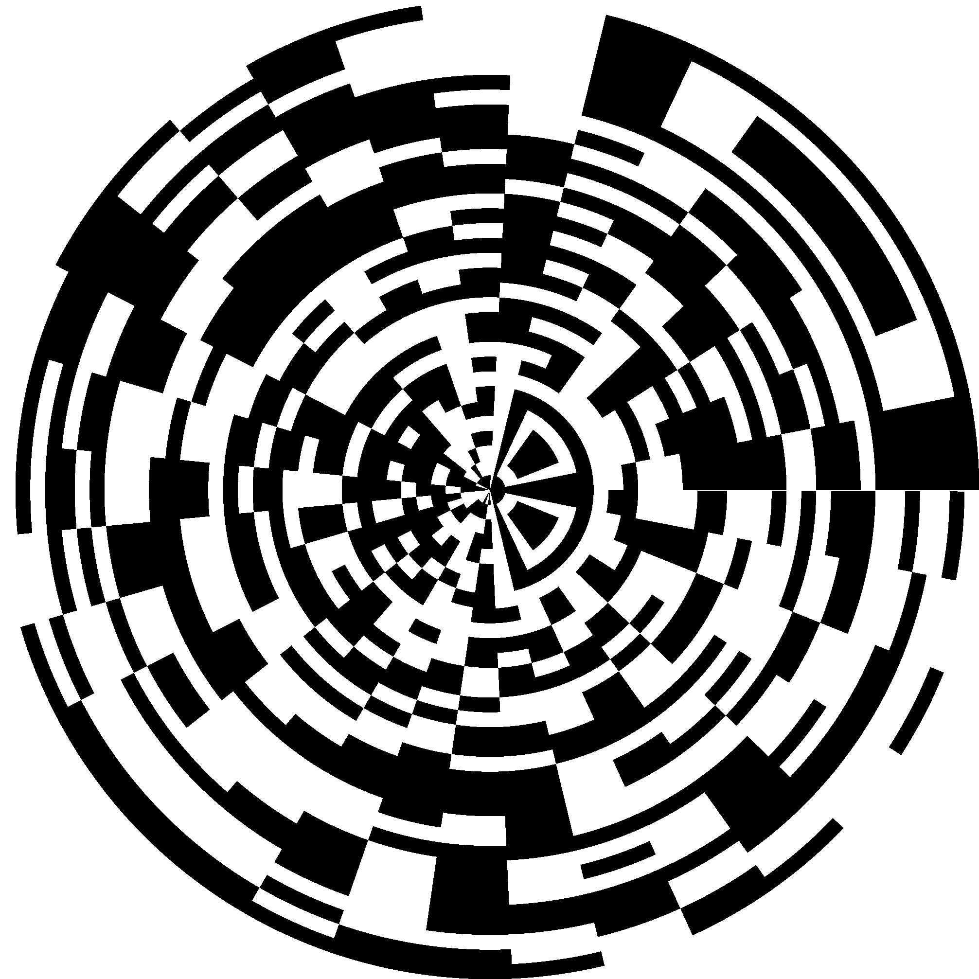
1、双线性插值
极坐标二维码

Slide 5
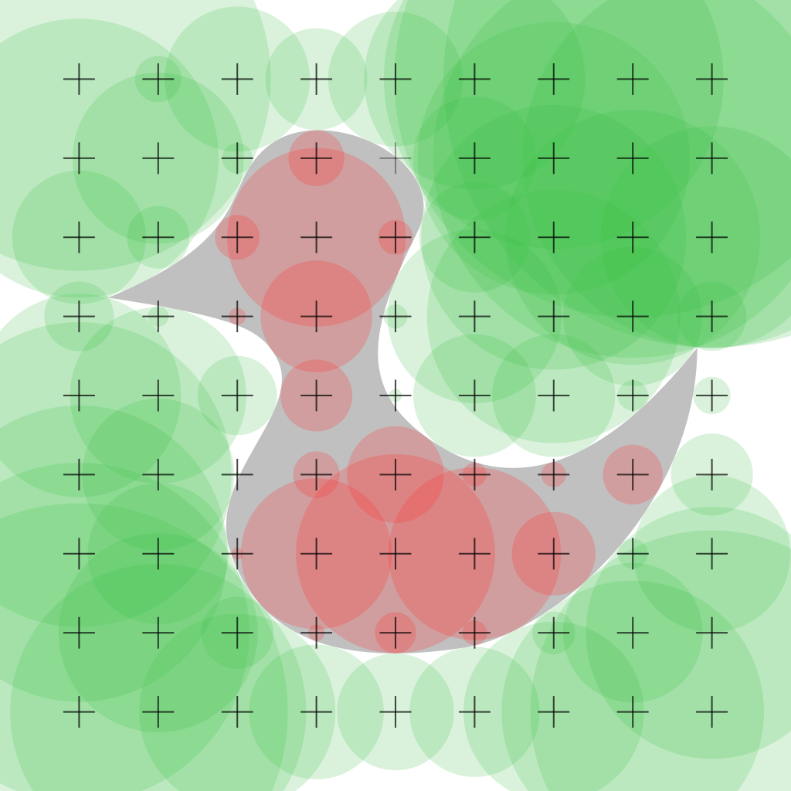
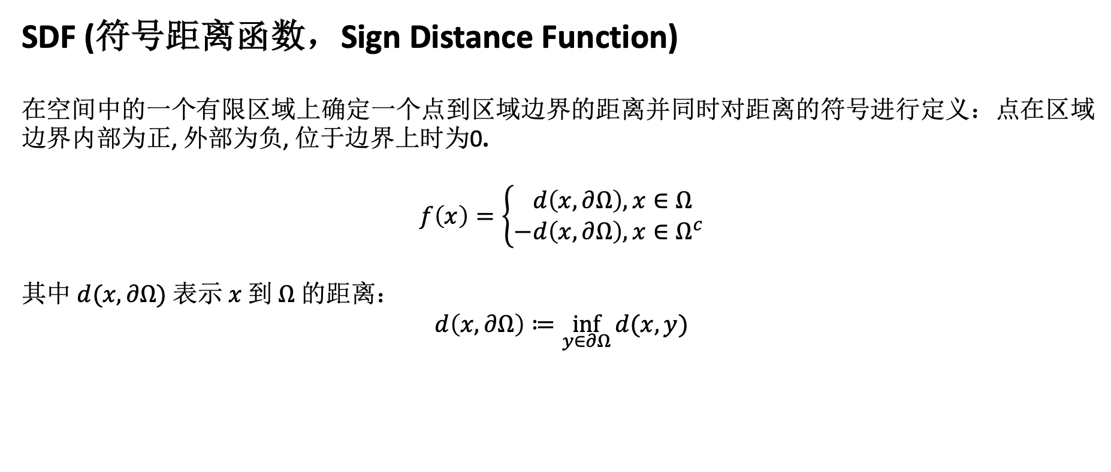
2、三线性插值
SDF (符号距离函数，Sign Distance Function)
在空间中的一个有限区域上确定一个点到区域边界的距离并同时对距离的符号进行定义：点在区域边界内部为正, 外部为负, 位于边界上时为0.
$$f\left(x\right)=\left\{\begin{aligned}d\left(x, ∂Ω\right), &x∈Ω \\ −d\left(x, ∂Ω\right), &x∈Ω^{c}\end{aligned}\right.$$
其中 $d(x, ∂Ω)$ 表示 $x$ 到 $Ω$ 的距离：
$$d\left(x, ∂Ω\right)≔\inf_{y∈∂Ω}{d(x, y)}$$

Slide 6
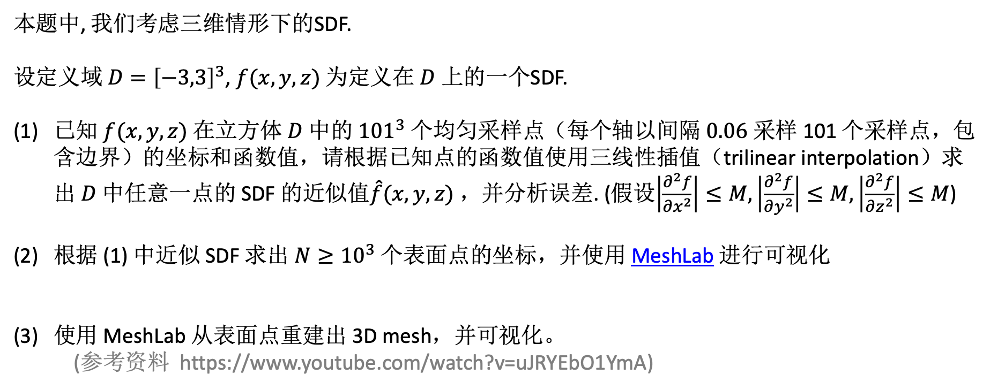
2、三线性插值
本题中, 我们考虑三维情形下的SDF.
设定义域 $D={\left[−3,3\right]}^{3}$, $f(x,y,z)$ 为定义在 $D$ 上的一个SDF.
已知 $f(x,y,z)$ 在立方体 $D$ 中的 ${101}^{3}$ 个均匀采样点（每个轴以间隔 $0.06$ 采样 101 个采样点，包含边界）的坐标和函数值，请根据已知点的函数值使用三线性插值（trilinear interpolation）求出 $D$ 中任意一点的 SDF 的近似值$\hat{f}(x,y,z)$，并分析误差. (假设$\left|\frac{∂^{2}f}{∂x^{2}}\right|≤M,\left|\frac{∂^{2}f}{∂y^{2}}\right|≤M,\left|\frac{∂^{2}f}{∂z^{2}}\right|≤M$)
根据 (1) 中近似 SDF 求出 $N≥{10}^{3}$ 个表面点的坐标，并使用 MeshLab 进行可视化
使用 MeshLab 从表面点重建出 3D mesh，并可视化。
(参考资料 https://www.youtube.com/watch?v=uJRYEbO1YmA)

Slide 7
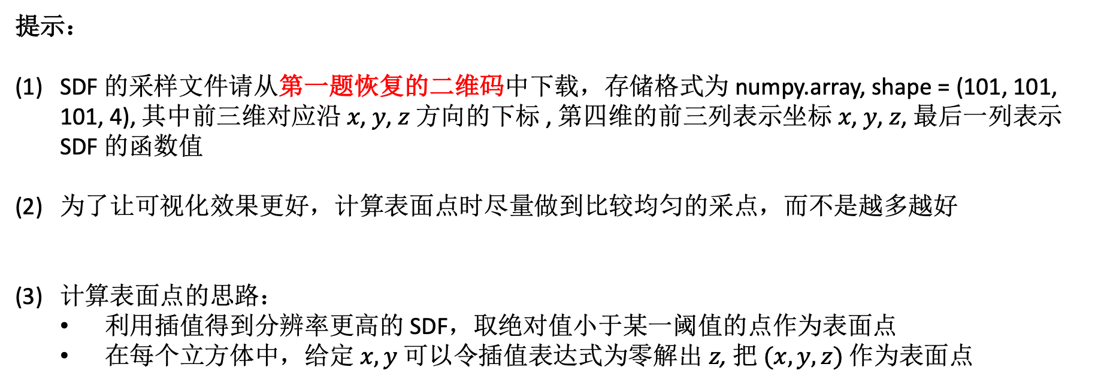
2、三线性插值
提示：
SDF 的采样文件请从第一题恢复的二维码中下载，存储格式为 numpy.array, shape = (101, 101, 101, 4), 其中前三维对应沿 𝑥, 𝑦, 𝑧 方向的下标 , 第四维的前三列表示坐标 𝑥, 𝑦, 𝑧, 最后一列表示 SDF 的函数值
为了让可视化效果更好，计算表面点时尽量做到比较均匀的采点，而不是越多越好
计算表面点的思路：
利用插值得到分辨率更高的 SDF，取绝对值小于某一阈值的点作为表面点
在每个立方体中，给定 $x, y$ 可以令插值表达式为零解出 $z$, 把 $(x, y,z)$ 作为表面点

Slide 8
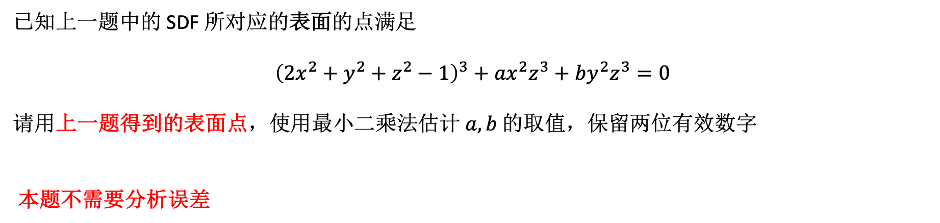
3、最小二乘法
已知上一题中的 SDF 所对应的表面的点满足
$${\left(2x^{2}+y^{2}+z^{2}−1\right)}^{3}+{ax}^{2}z^{3}+by^{2}z^{3}=0$$
请用上一题得到的表面点，使用最小二乘法估计 $a,b$ 的取值，保留两位有效数字
本题不需要分析误差

Slide 9
作业要求
1. 独立完成
自行编写全部算法，对于大作业抄袭与被抄袭者，本次作业以0分处理。两次大作业均为0分不能参与期末考试
请在作业最终截止前不要在github公开代码，否则可能被作为“被抄袭者”
2. 代码要求：
推荐使用 python
不允许使用现成的插值/最小二乘库函数，可以使用矩阵运算库
如果无法运行，将有一次使用自己的电脑现场调试的机会

Slide 10
作业要求
3. 报告要求
使用中文、A4常规边距、单栏、总体不超过6页，使用pdf格式提交
报告内容应当包括：必要的数学推导、误差分析、作图结果，报告内不要粘贴代码
4. 提交要求
压缩包提交，内容包括实验报告、源码等. 将所有文件放在一个文件夹后再对文件夹压缩。文件夹和压缩包均命名为“学号_姓名_班级_大作业1”
DDL：11月11日。不接受延期
缺交作业按照0分计算。期末补交的缺交作业（包括超期的延期作业）按照60%计算
5. 答疑
大作业相关答疑请联系赵文亮、于旭敏。大作业方面的答疑暂时只接受题目或要求的表述不明以及题目中的争议性问题

